Slide 1

Notes:
Velkommen og Præsentation
Dagens program
Velkommen
Præsentation
Tavshedspligt
En god gruppe

Slide 2
Velkommen og Præsentation
Dagens program
Velkommen
Præsentation
Tavshedspligt
En god gruppe
Notes:
Velkommen og Præsentation
Dagens program
Velkommen
Præsentation
Tavshedspligt
En god gruppe

Slide 3
Motivation
På en skala fra 1-10 hvor 10 er højest og 1er lavest:
Hvor vigtigt er det for dig at stoppe med at bruge cigaretter eller nikotin?
Hvor stor tiltro har du til, at det vil lykkes for dig ?
Notes:
Motivation
På en skala fra 1-10 hvor 10 er højest og 1er lavest:
Hvor vigtigt er det for dig at stoppe med at bruge cigaretter eller nikotin?
Hvor stor tiltro har du til, at det vil lykkes for dig ?

Slide 4
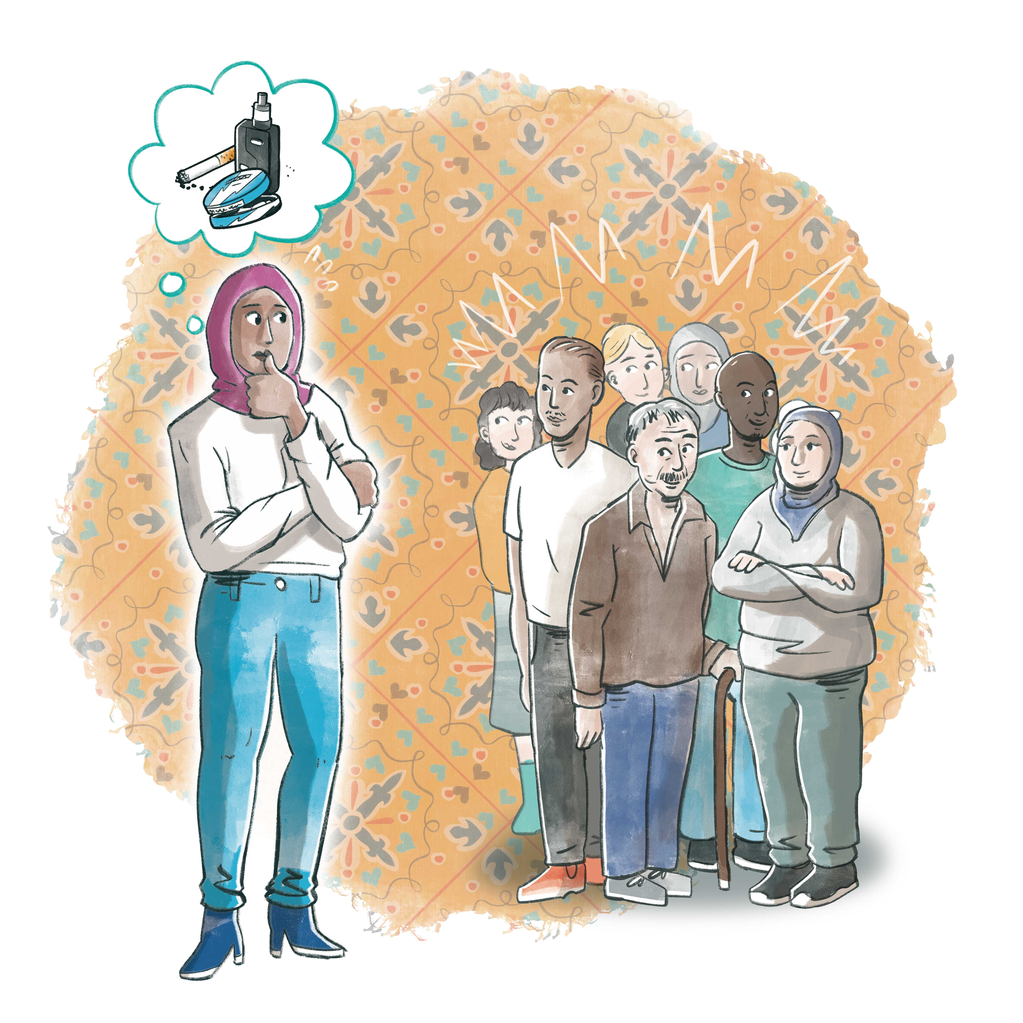
Opmærksomhedspunkter ved ryge- og nikotinstop
Hvad vil det betyde for mig og min familie, at jeg stopper ?
Kan jeg forbyde gæster at ryge i mit hjem?
Hvordan kan jeg høfligt og respektfuldt sige ” Nej tak” til cigaretter eller nikotin?
Notes:
Opmærksomhedspunkter ved ryge- og nikotinstop
Hvad vil det betyde for mig og min familie, at jeg stopper ?
Kan jeg forbyde gæster at ryge i mit hjem?
Hvordan kan jeg høfligt og respektfuldt sige ” Nej tak” til cigaretter eller nikotin?

Slide 5
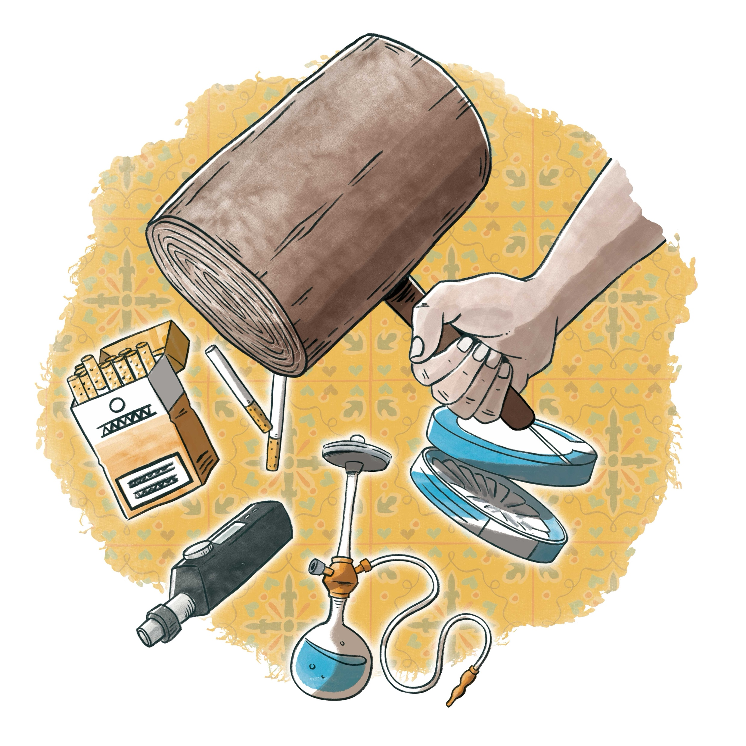
Fakta om Nikotin
Vandpiberygning er det samme som at ryge!!
Nikotinprodukter som fx Puff Bars, nikotinposer/snus og E-cigaretter er ikke godkendt til ryge - og nikotinstop!
Medicinsk nikotin eller receptpligtig rygestopmedicin kan støtte dit ryge- og nikotin stop!
Notes:
Fakta om Nikotin
Vandpiberygning er det samme som at ryge !!
Nikotinprodukter som fx Puff Bars, nikotinposer/snus og E-cigaretter er ikke godkendt til ryge - og nikotinstop!
Medicinsk nikotin eller receptpligtig rygestopmedicin kan støtte dit ryge- og nikotin stop!

Slide 6
1. mødegang
Notes:
1. mødegang

Slide 7
Velkommen
Dagens program
Mine veje til nikotinfrihed
Kom godt i gang herunder din stopdato
Nikotinafhængighed
Nikotins påvirkning af hjernen
Notes:
Velkommen
Dagens program
Mine veje til nikotinfrihed
Kom godt i gang herunder din stopdato
Nikotinafhængighed
Nikotins påvirkning af hjernen

Slide 8
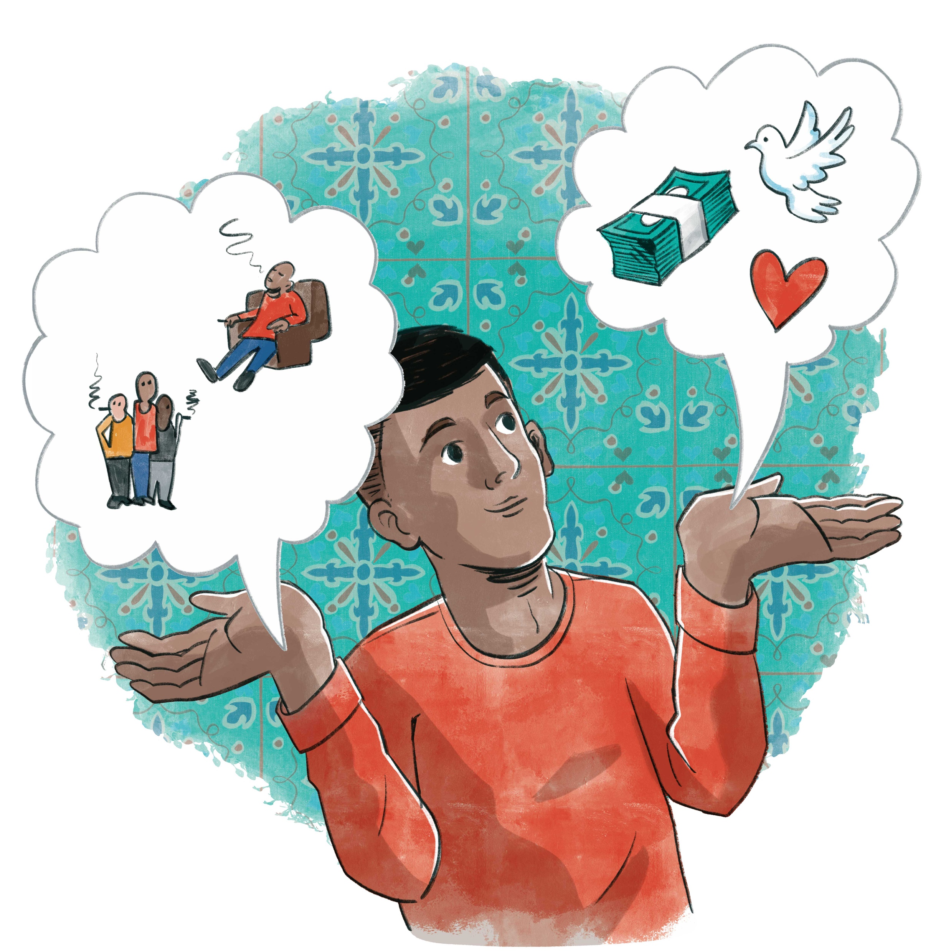
Kom godt i gang
Hvilke fordele er der for dig, hvis du ikke er afhængig af at ryge eller bruge nikotin:
Bedre økonomi
Bedre helbred
Bedre udseende
God rollemodel
Andet?
Notes:
Kom godt i gang
Hvilke fordele er der for dig, hvis du ikke er afhængig af at ryge eller bruge nikotin:
Bedre økonomi
Bedre helbred
Bedre udseende
God rollemodel
Andet?

Slide 9
Mine veje til nikotinfrihed
Der er mange veje, der fører til ryge- og nikotinfrihed.
For nogen er vejen kort, for andre er den meget lang eller den kan være fyldt med omveje.
I skal nok nå i mål!
Notes:
Mine veje til nikotinfrihed
Der er mange veje, der fører til ryge- og nikotinfrihed.
For nogen er vejen kort, for andre er den meget lang eller den kan være fyldt med omveje.
I skal nok nå i mål!

Slide 10
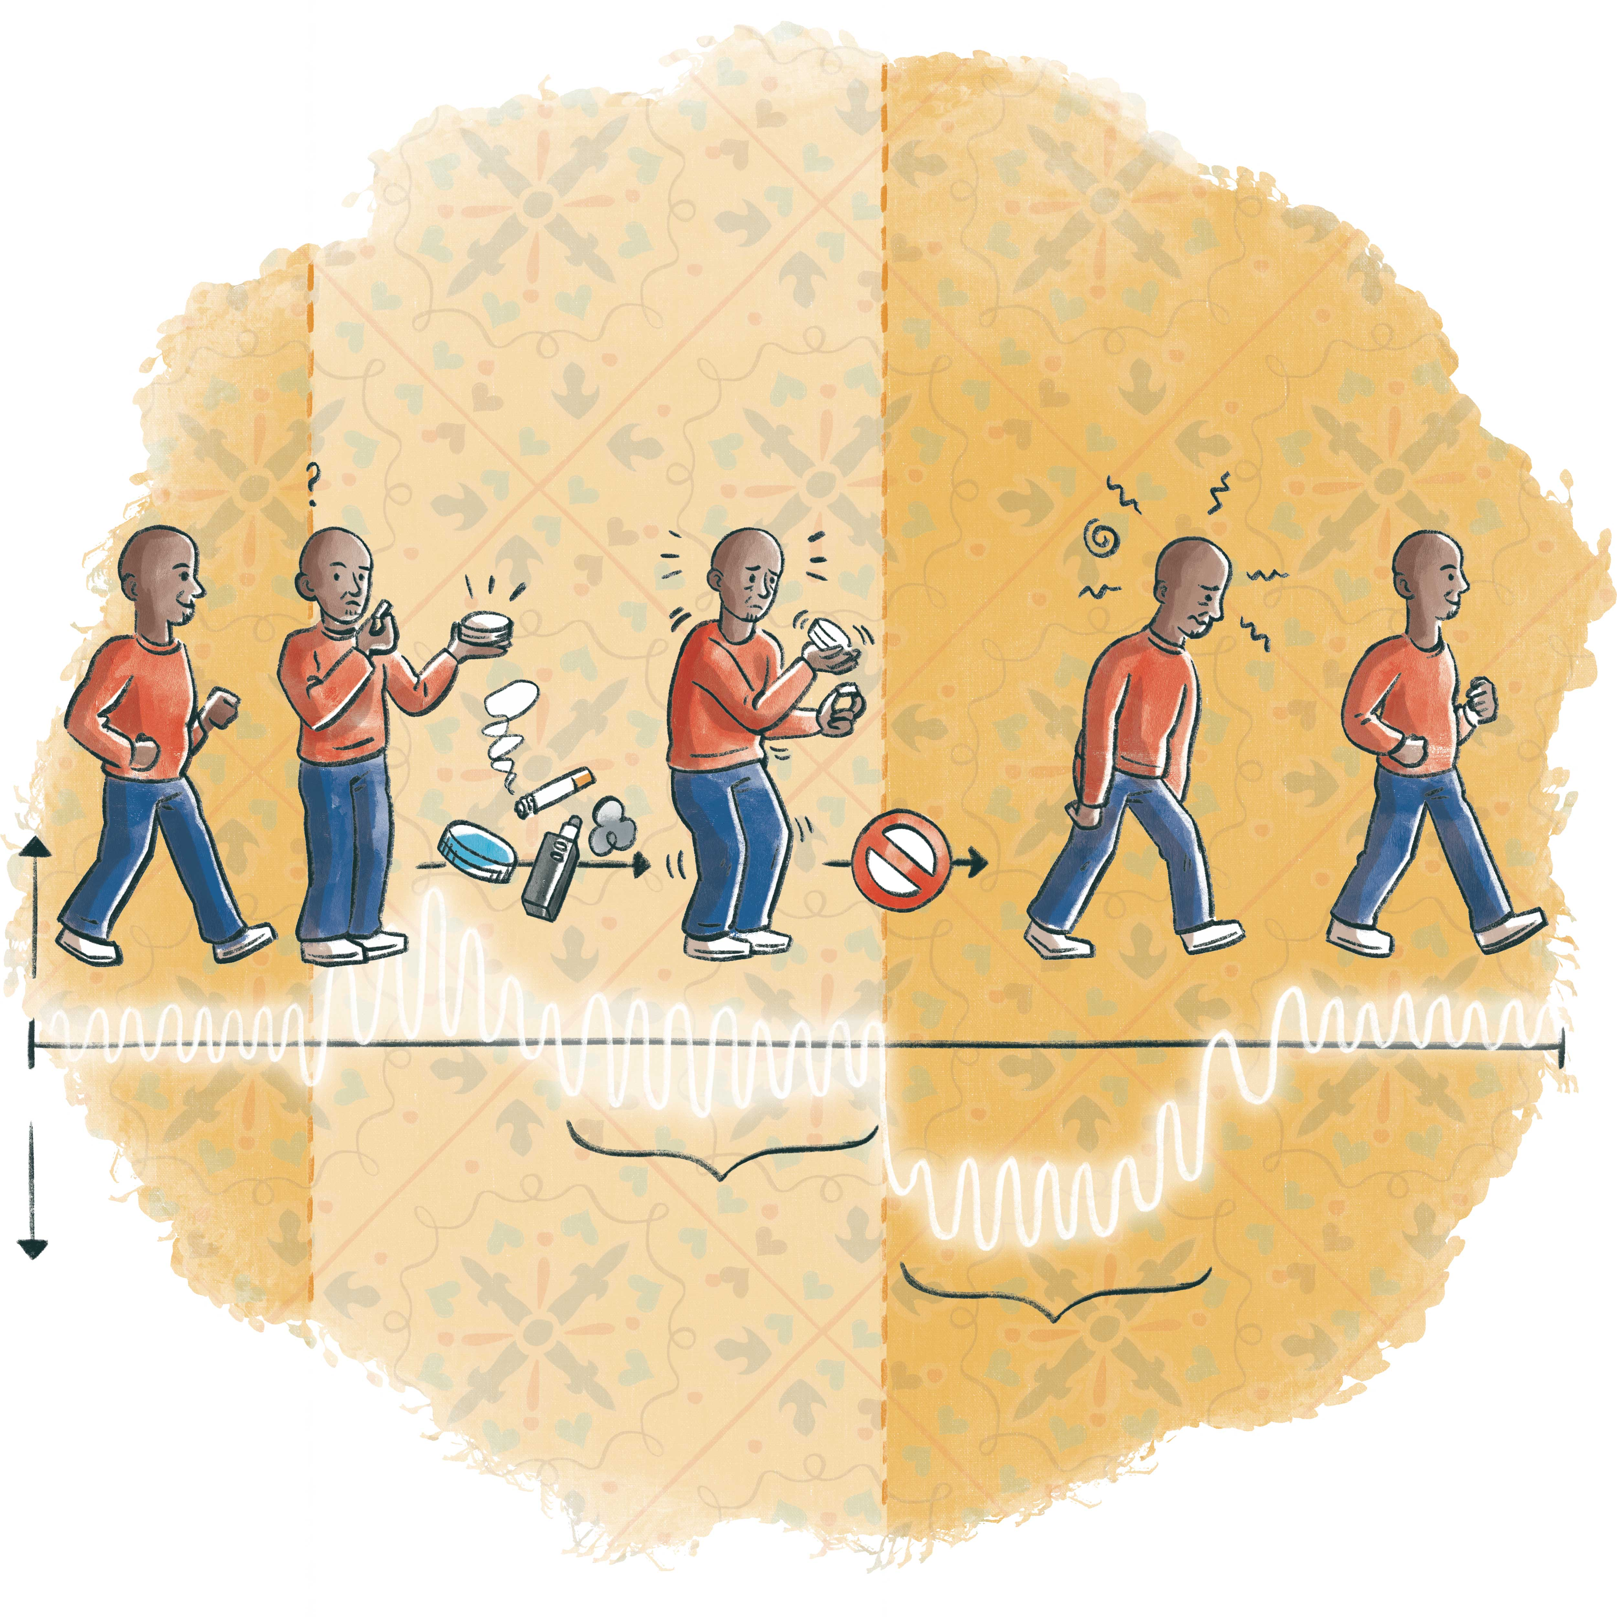
Fysisk afhængighed af nikotin
Start på nikotin
Etableret afhængighed
Nikotinstop
Abstinensperiode
Fri af nikotin
Notes:
Fysisk afhængighed af nikotin
Start på nikotin
Etableret afhængighed
Nikotinstop
Abstinensperiode
Fri af nikotin

Slide 11
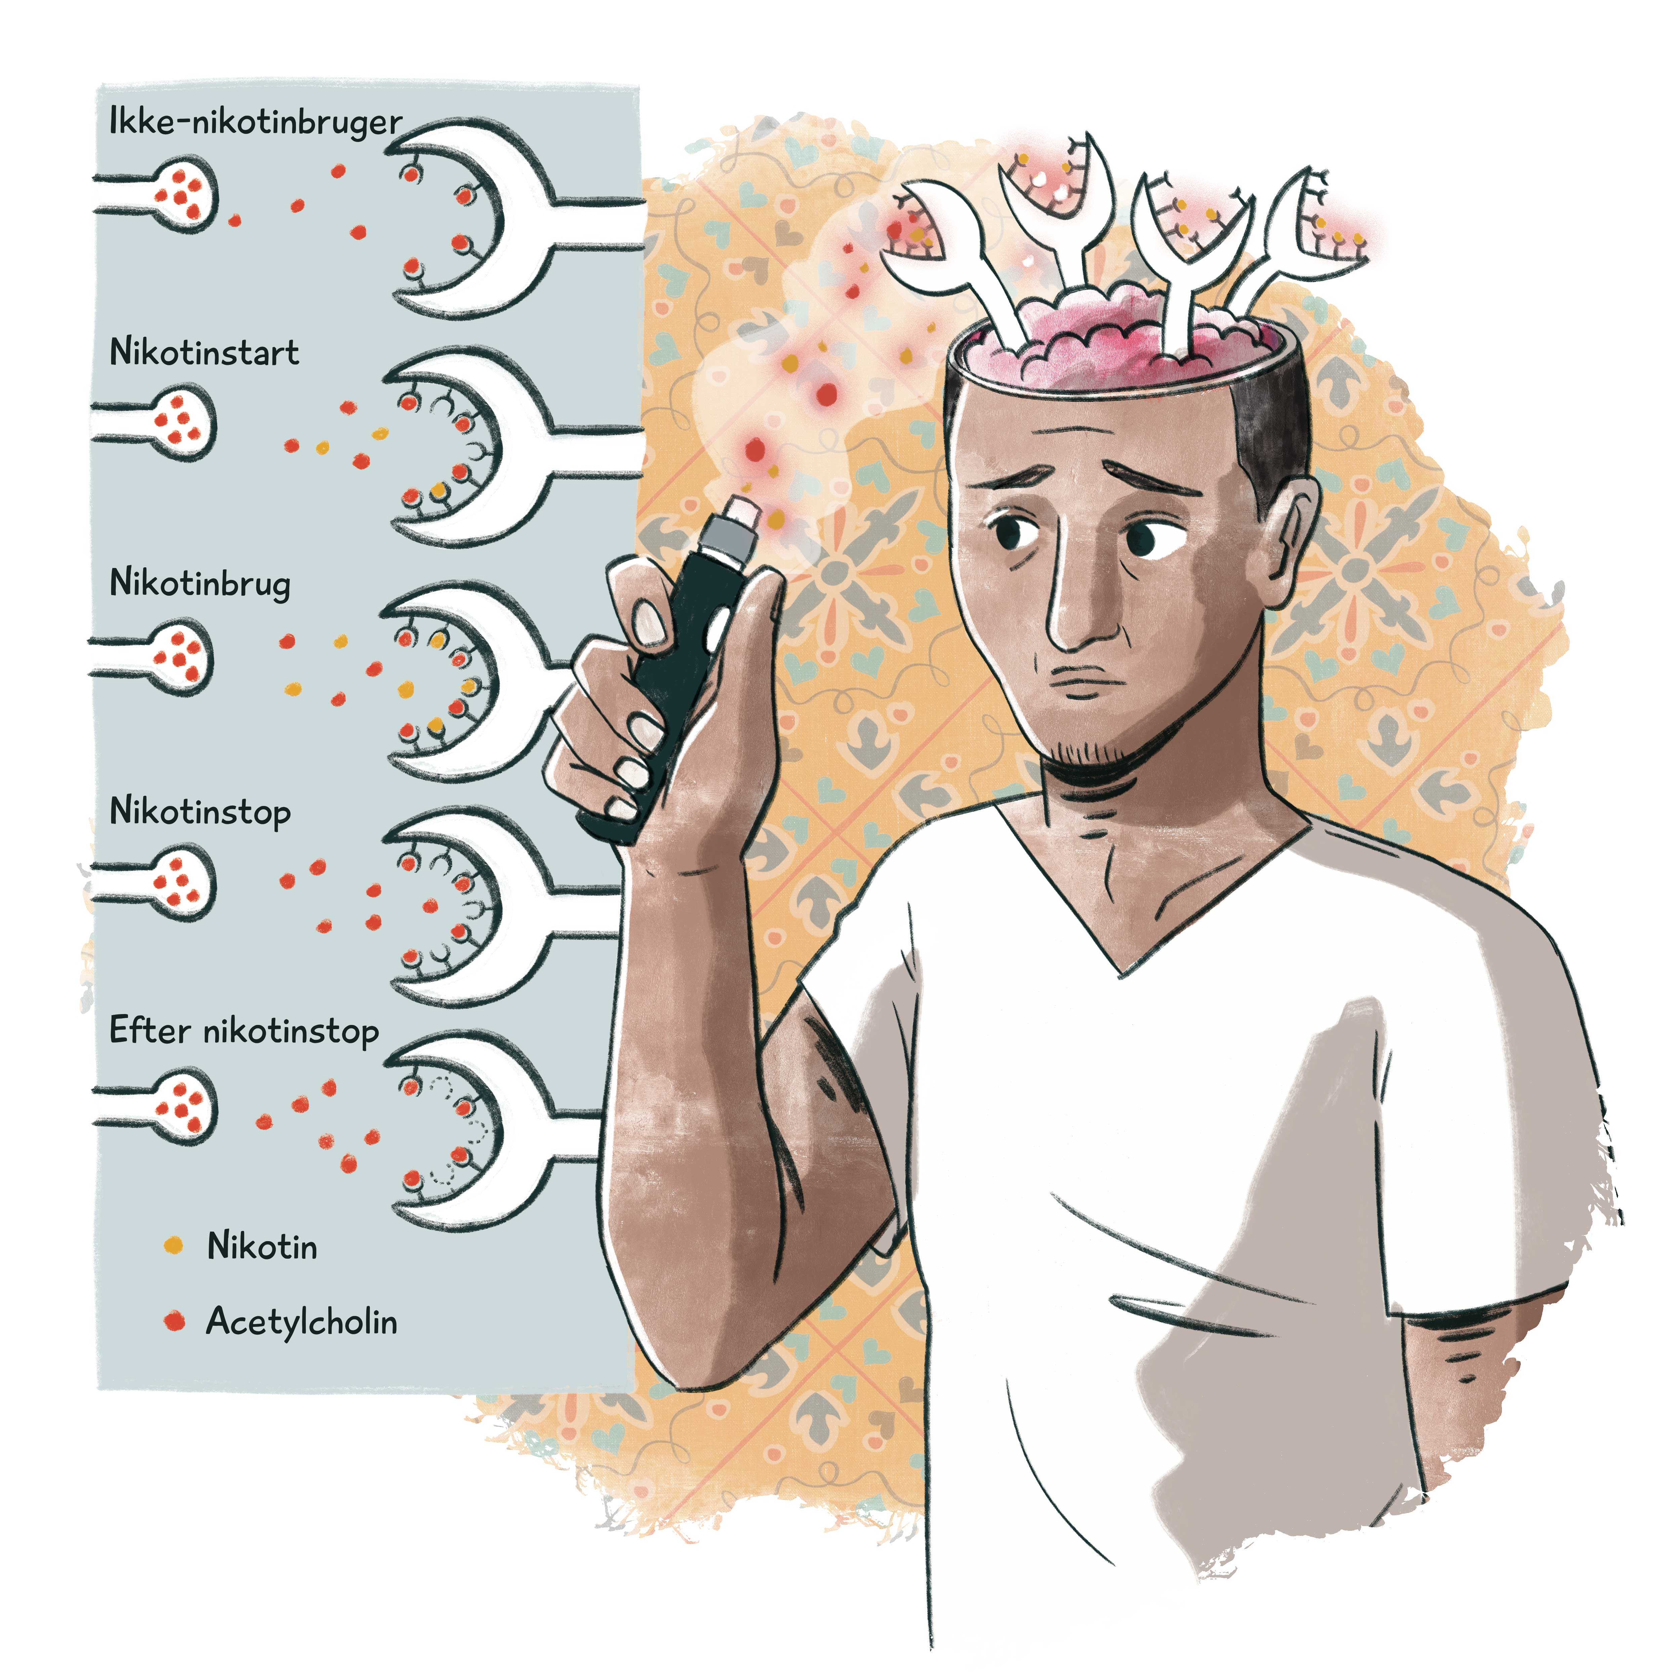
Nikotinens virkning i hjernen
Notes:
Nikotinens virkning i hjernen

Slide 12
2. mødegang
Notes:
2. mødegang

Slide 13
Velkommen
Dagens program
Runde
Fakta om afhængighed
Medicinsk nikotin og stopmedicin
Planlæg de første dage
Notes:
Velkommen
Dagens program
Runde
Fakta om afhængighed
Medicinsk nikotin og stopmedicin
Planlæg de første dage

Slide 14
Fakta om afhængighed
Biologisk afhængighed gør, at du reagerer med abstinenser, når receptorerne i hjernen ikke får nikotin.
Psykologisk afhængighed gør at følelser som fx. glæde, sorg og vrede kan udløse nikotintrang.
Ved social afhængighed kan du få nikotintrang, når du er sammen med andre rygere eller brugere af nikotin.
Notes:
Fakta om afhængighed
Biologisk afhængighed gør, at du reagerer med abstinenser, når receptorerne i hjernen ikke får nikotin.
Psykologisk afhængighed gør at følelser som fx. glæde, sorg og vrede kan udløse nikotintrang.
Ved social afhængighed kan du få nikotintrang, når du er sammen med andre rygere eller brugere af nikotin.

Slide 15
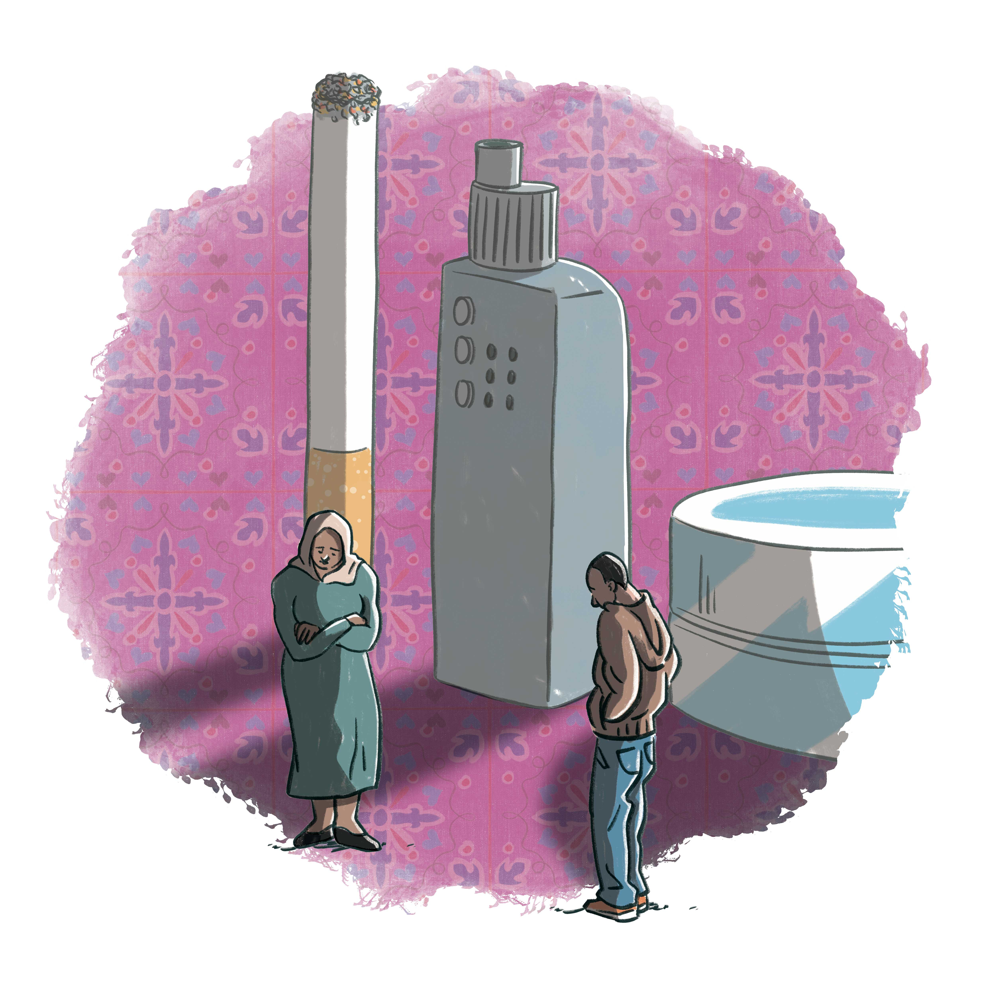
Skyld og skam
At være ryger eller bruge nikotin kan være forbundet med skyld, skam og manglende respekt.
Hvordan kan jeg sige, at der ikke må ryges i mit hjem?
Hvordan håndterer jeg at være stoppet med at ryge eller bruge nikotin i situationer, hvor det kan være respektløst at sige ”nej tak” til en cigaret eller vandpibe?
Hvor kan jeg hente støtte til mit stop, hvis jeg har røget eller brugt nikotin i hemmelighed?
Notes:
Skyld og skam
At være ryger eller bruge nikotin kan være forbundet med skyld, skam og manglende respekt.
Hvordan kan jeg sige, at der ikke må ryges i mit hjem?
Hvordan håndterer jeg at være stoppet med at ryge eller bruge nikotin i situationer, hvor det kan være respektløst at sige ”nej tak” til en cigaret eller vandpibe?
Hvor kan jeg hente støtte til mit stop, hvis jeg har røget eller brugt nikotin i hemmelighed?

Slide 16
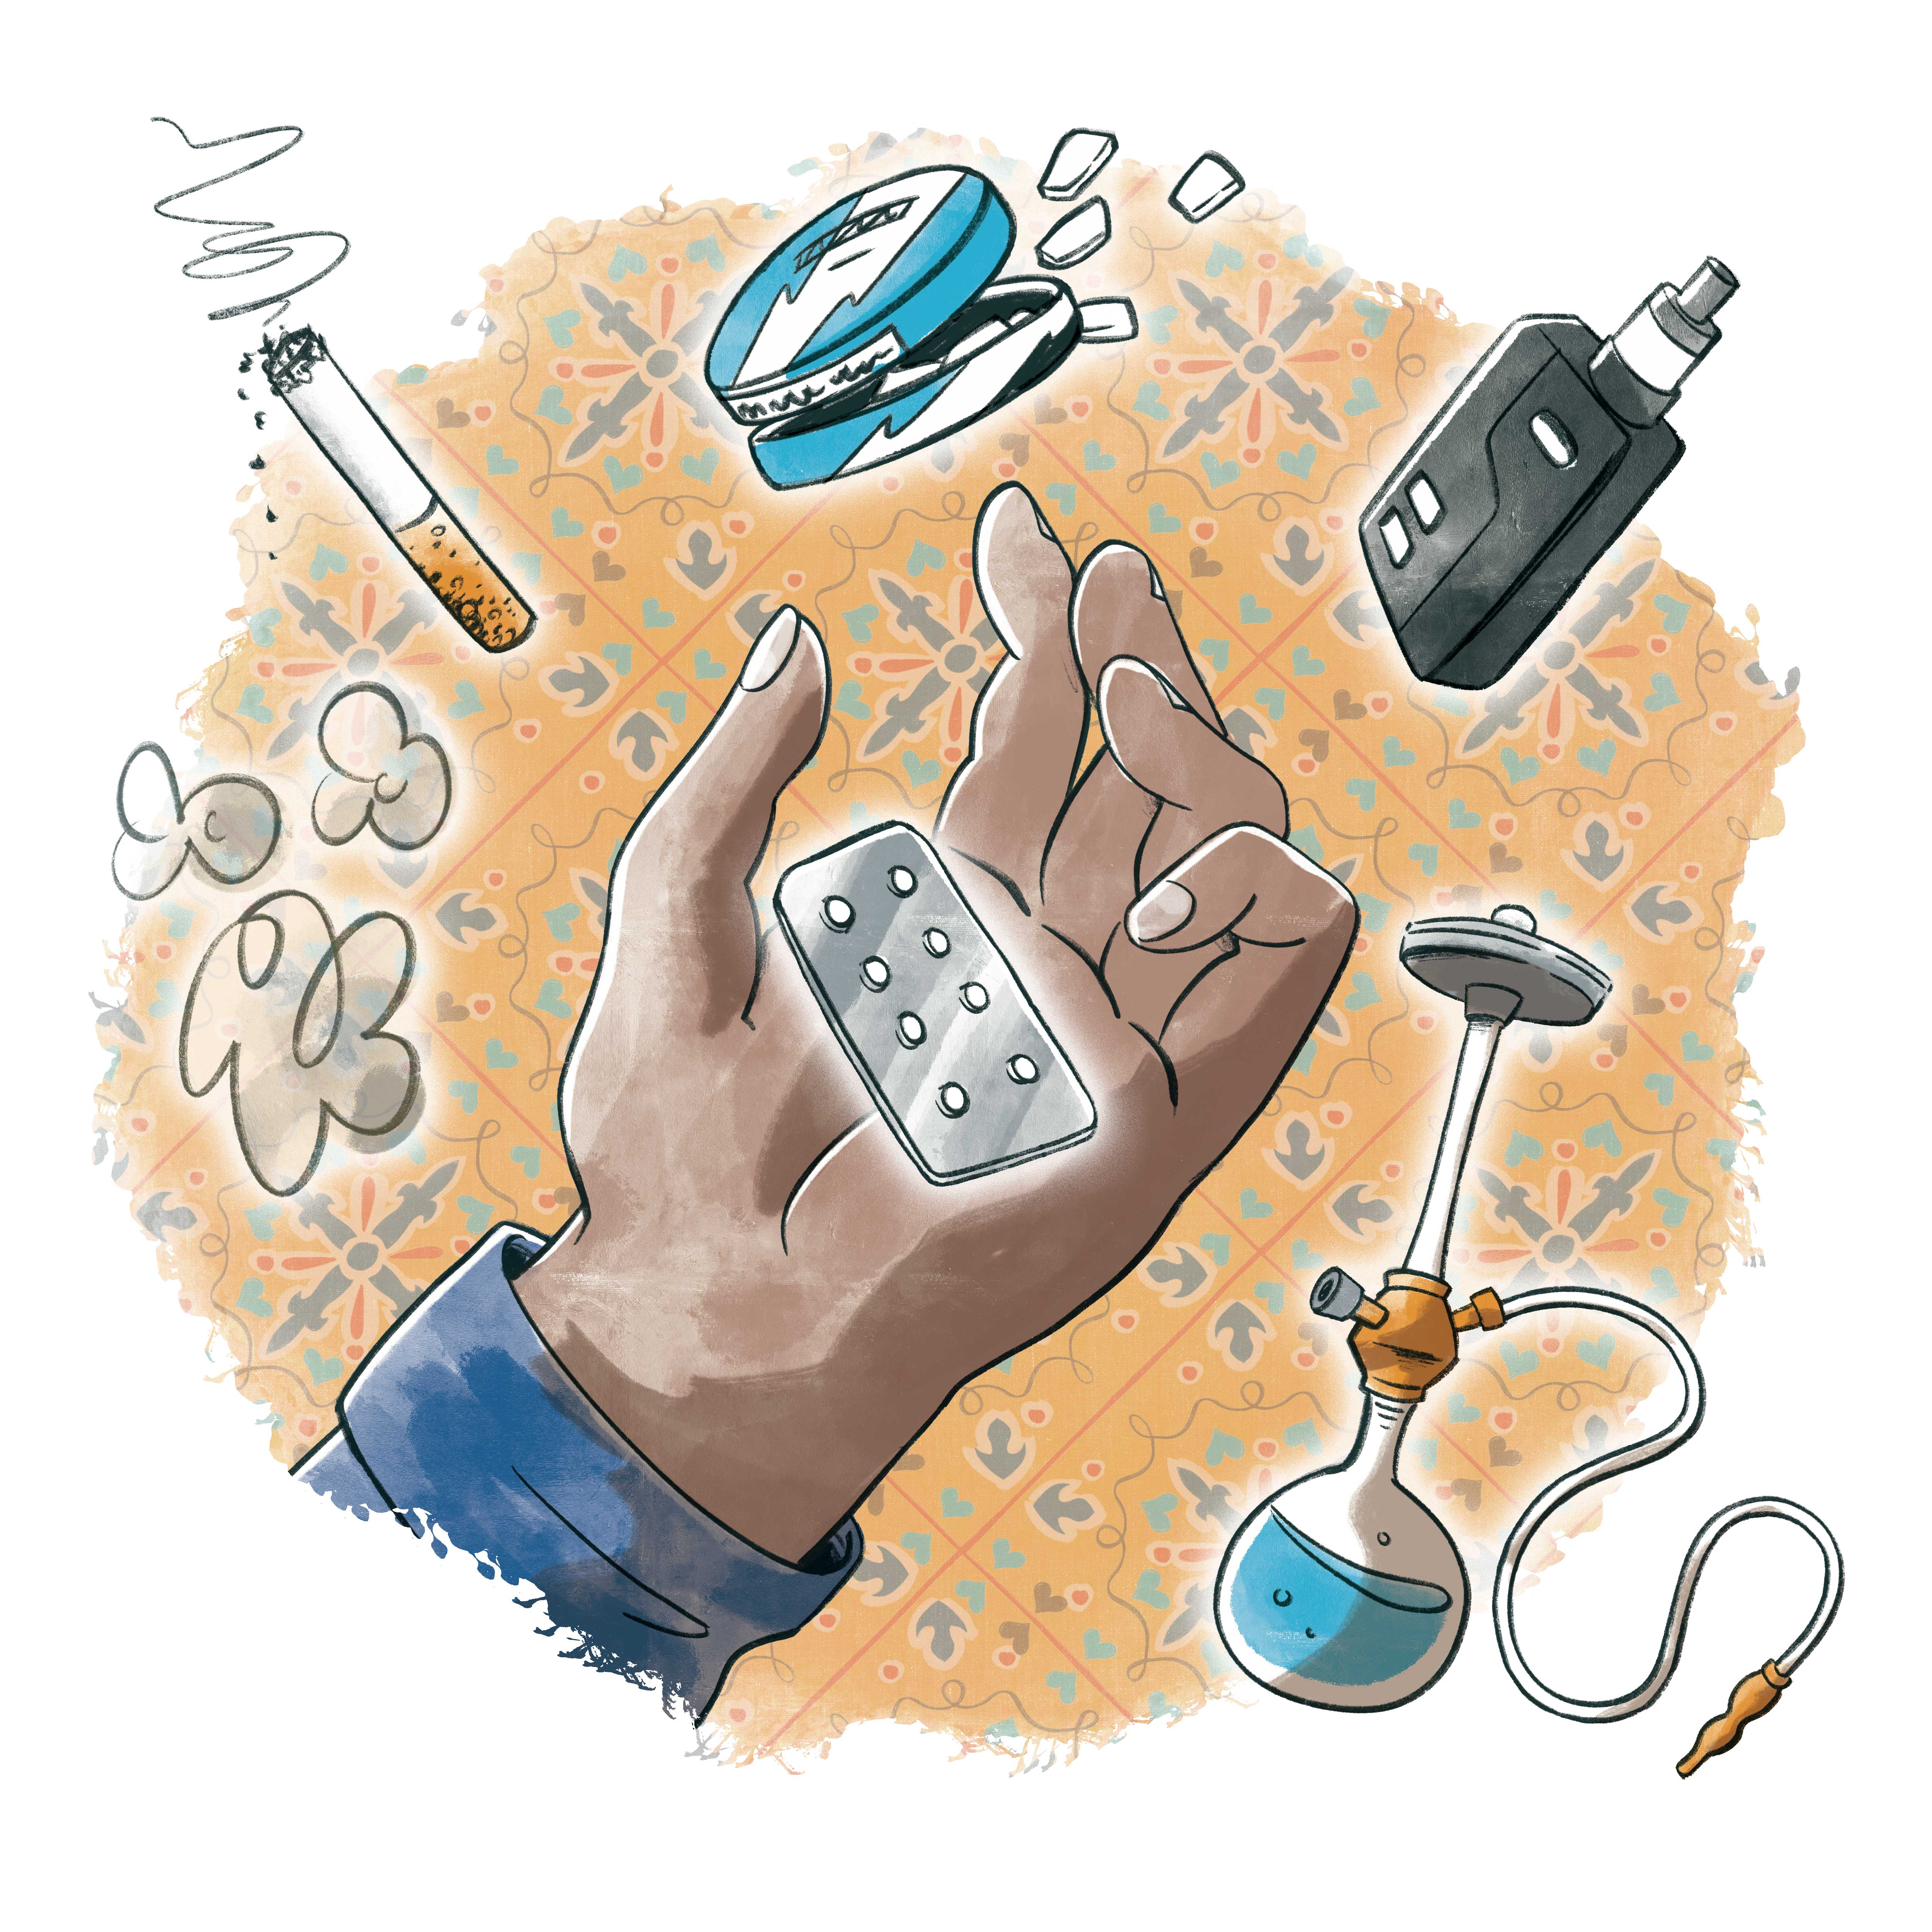
Medicinsk nikotin og stopmedicin
Der er 5 gange større chance for at stoppe, hvis du får rådgivning, støtte og bruger medicinsk nikotin eller stopmedicin.
Notes:
Medicinsk nikotin og stopmedicin
Der er 5 gange større chance for at stoppe, hvis du får rådgivning, støtte og bruger medicinsk nikotin eller stopmedicin.

Slide 17
3. mødegang
Notes:
3. mødegang

Slide 18
Velkommen
Dagens program
Runde
Abstinenser
Hjælp og støtte
Notes:
Velkommen
Dagens program
Runde
Abstinenser
Hjælp og støtte

Slide 19
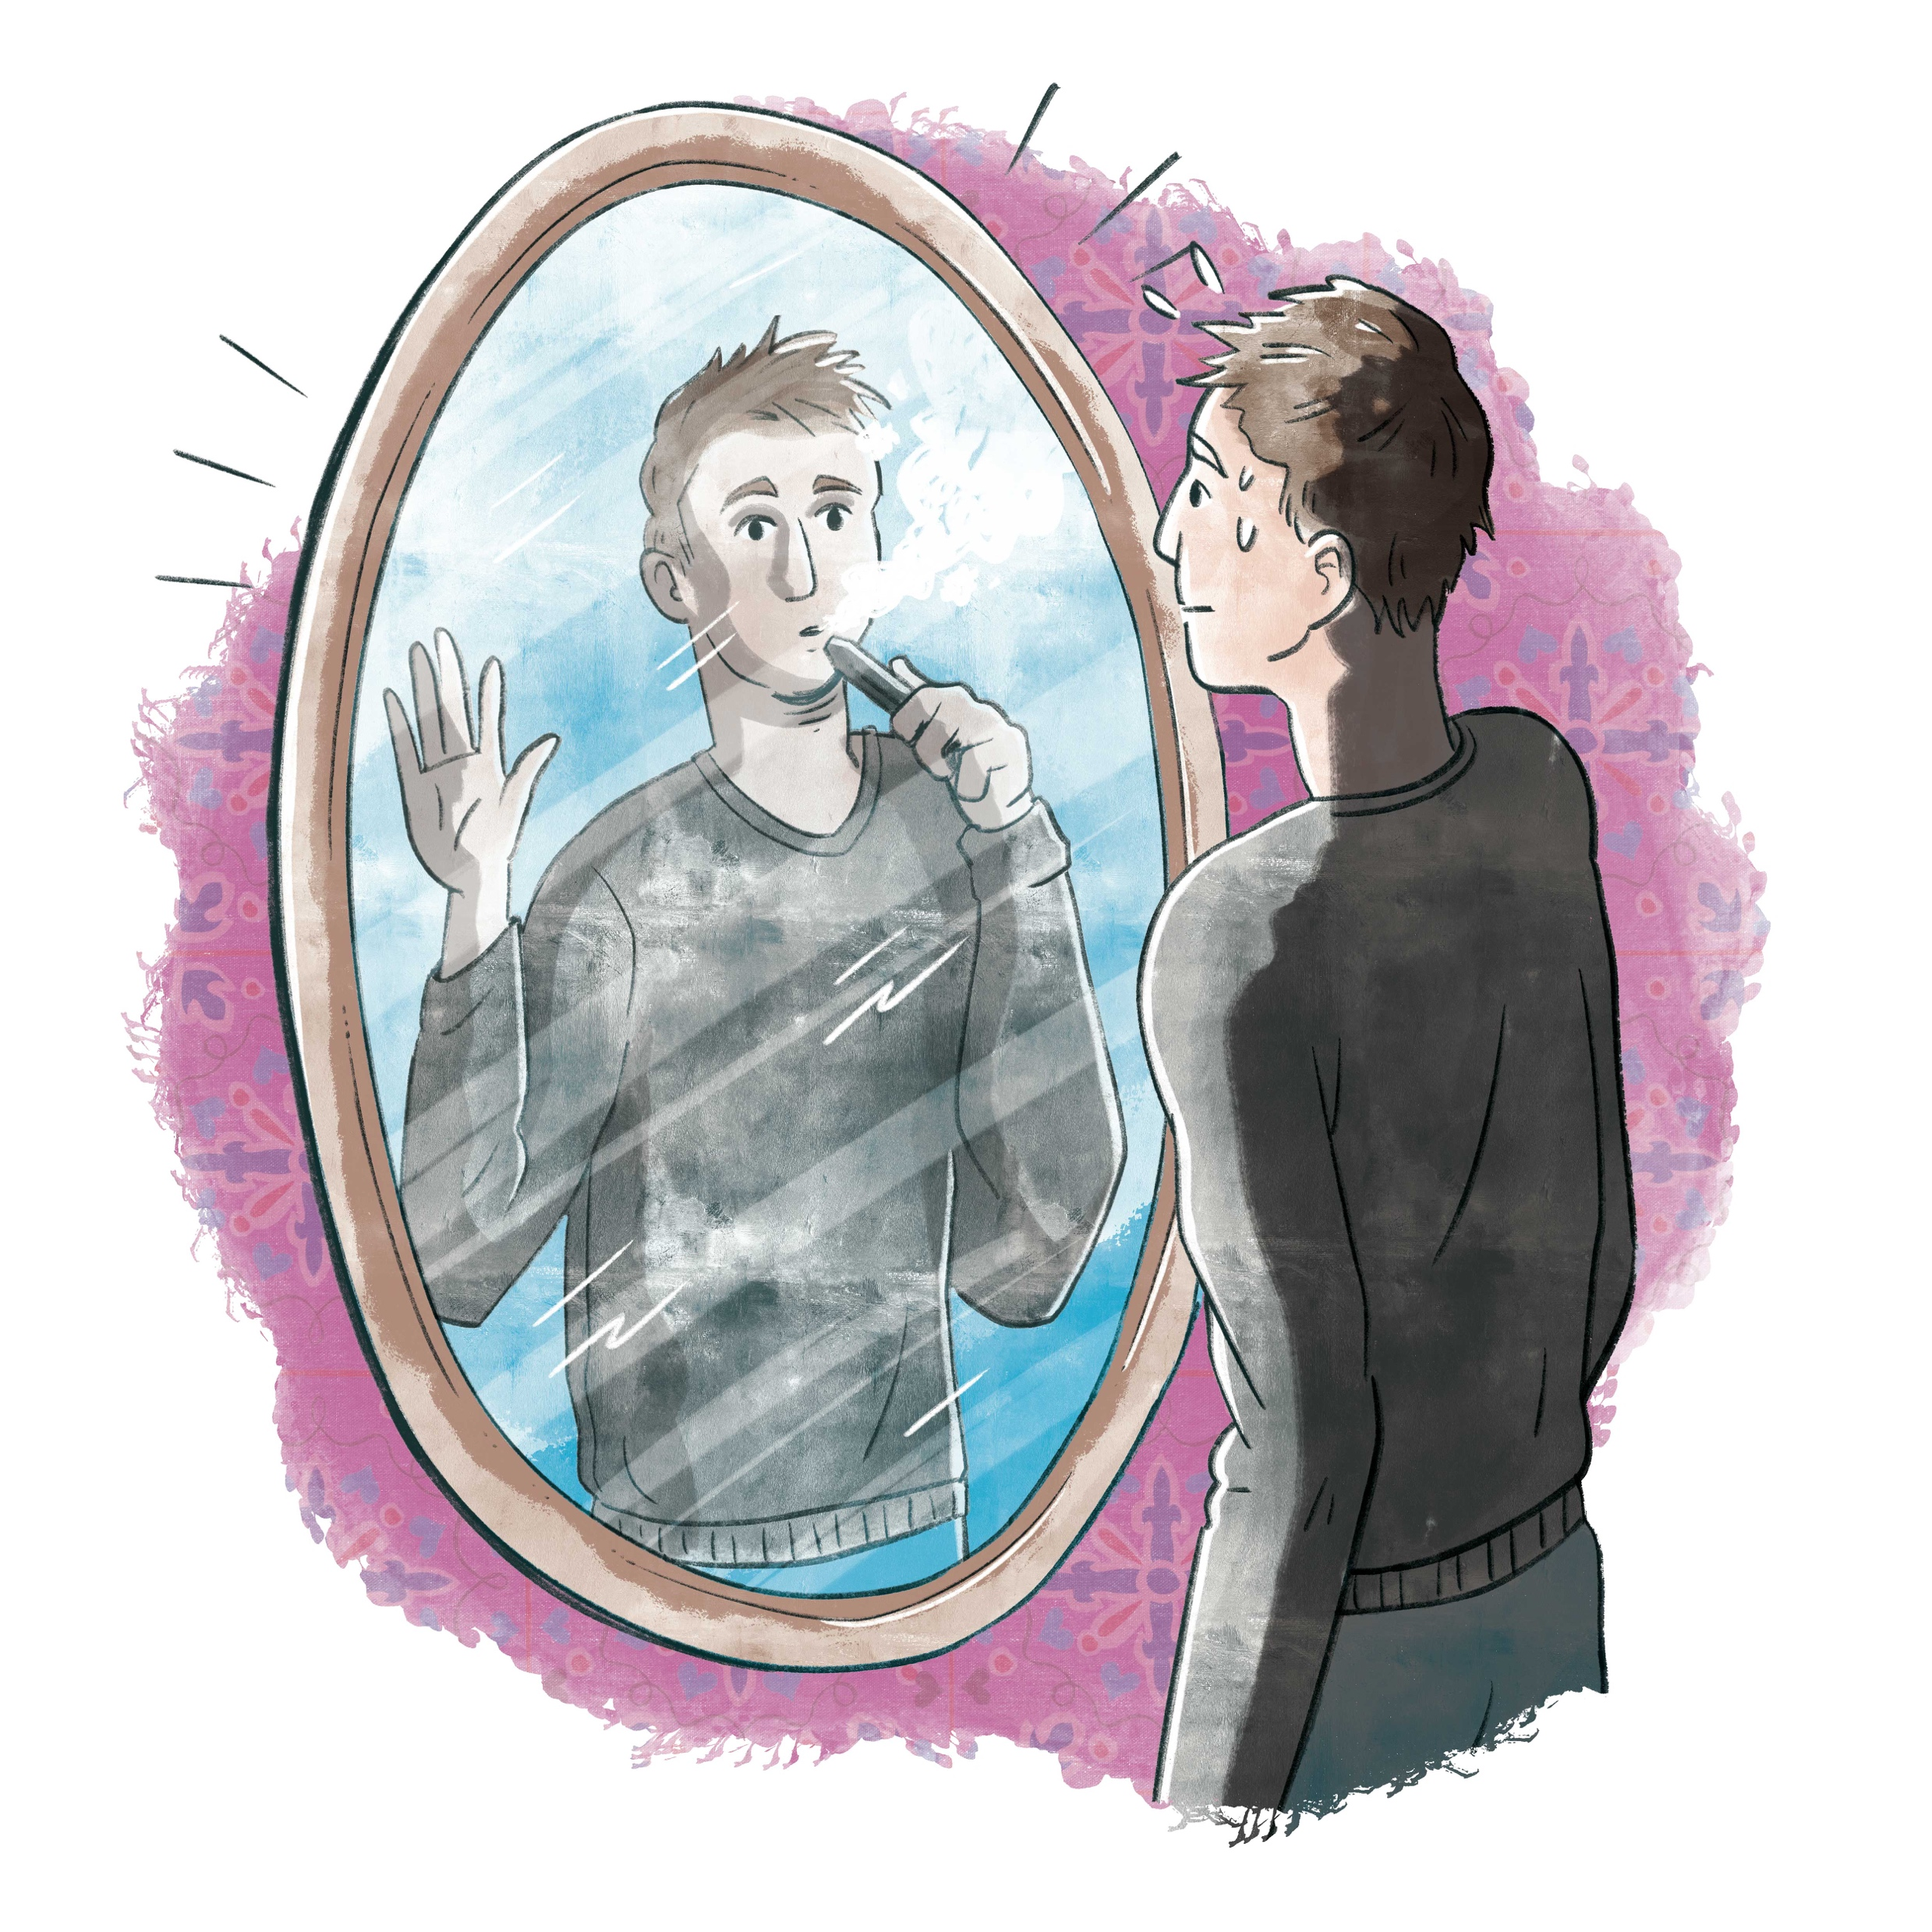
Abstinenser
Hvilke abstinenser har du haft eller mærket?
Hvordan tackler du bedst situationer med abstinenser?
Notes:
Abstinenser
Hvilke abstinenser har du haft eller mærket?
Hvordan tackler du bedst situationer med abstinenser?

Slide 20
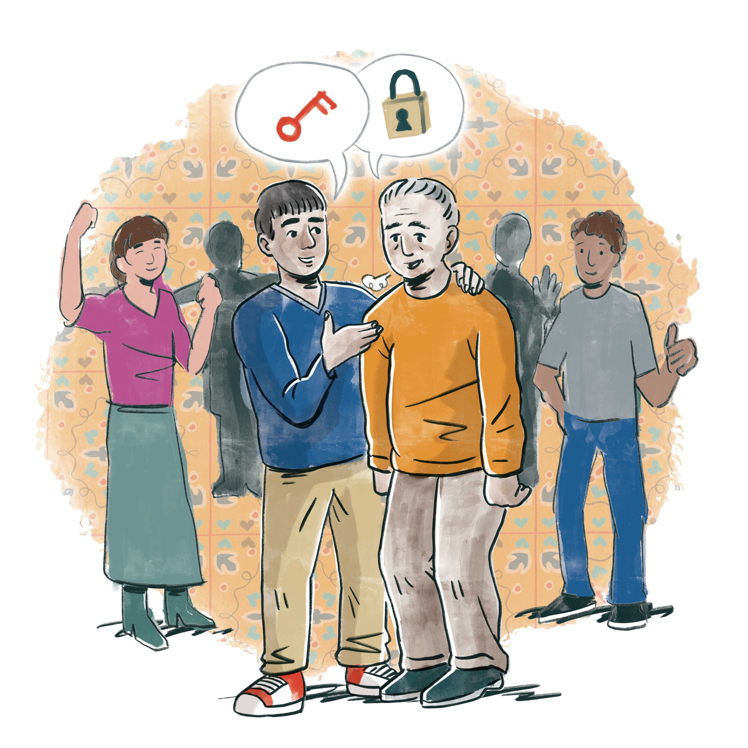
Hjælp og støtte
”Hvem kan hjælpe og støtte dig til at sige ”nej tak” til cigaretter eller nikotin”?
Notes:
Hjælp og støtte
”Hvem kan hjælpe og støtte dig til at sige ”nej tak” til cigaretter eller nikotin”?

Slide 21
4. mødegang
Notes:
4. mødegang

Slide 22
Velkommen
Dagens program
Runde siden sidst
Rundt om det gode liv
Nikotinstop og følelser
Notes:
Velkommen
Dagens program
Runde siden sidst
Rundt om det gode liv
Nikotinstop og følelser

Slide 23

Rundt om det gode liv
Hvad er et godt liv for dig?
Notes:
Rundt om det gode liv
Hvad er et godt liv for dig?

Slide 24
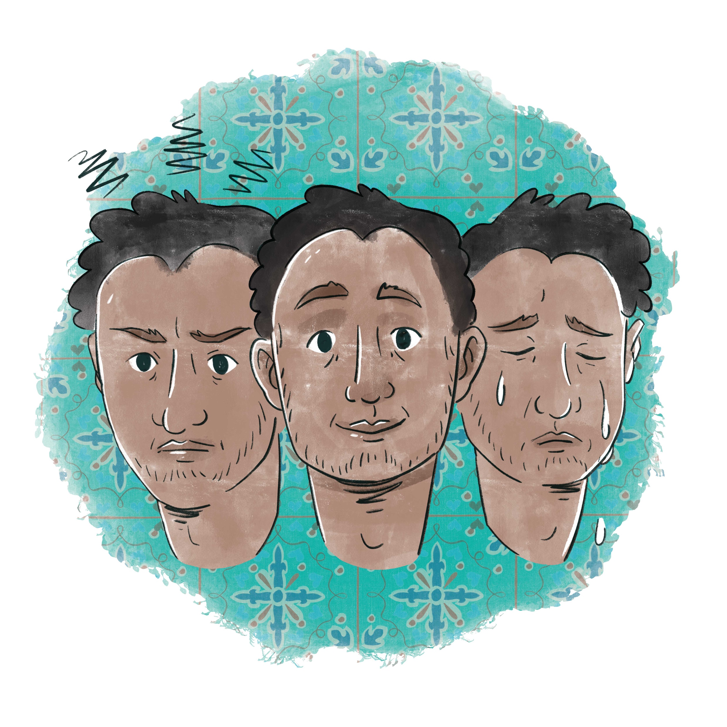
Nikotinstop og følelser
I hvilke situationer kan det være særligt svært at undvære cigaretter eller nikotin?
Hvad kan være en hjælpende og konstruktiv måde at håndtere svære følelser på uden at ryge eller bruge nikotin?
Notes:
Nikotinstop og følelser
I hvilke situationer kan det være særligt svært at undvære cigaretter eller nikotin?
Hvad kan være en hjælpende og konstruktiv måde at håndtere svære følelser på uden at ryge eller bruge nikotin?

Slide 25

Nikotin og fællesskaber
Cigaretter og nikotin indgår i mange sociale sammenhænge og fællesskaber. Hvordan kan jeg undgå at ”komme til at ryge eller tage nikotin”?
Notes:
Nikotin og fællesskaber
Cigaretter og nikotin indgår i mange sociale sammenhænge og fællesskaber. Hvordan kan jeg undgå at ”komme til at ryge eller tage nikotin”?

Slide 26
5. mødegang
Notes:
5. mødegang

Slide 27
Velkommen
Dagens program
Runde
Støtte og opbakning
Vægt og nikotin
Nikotinstop og motion
Notes:
Velkommen
Dagens program
Runde
Støtte og opbakning
Vægt og nikotin
Nikotinstop og motion

Slide 28
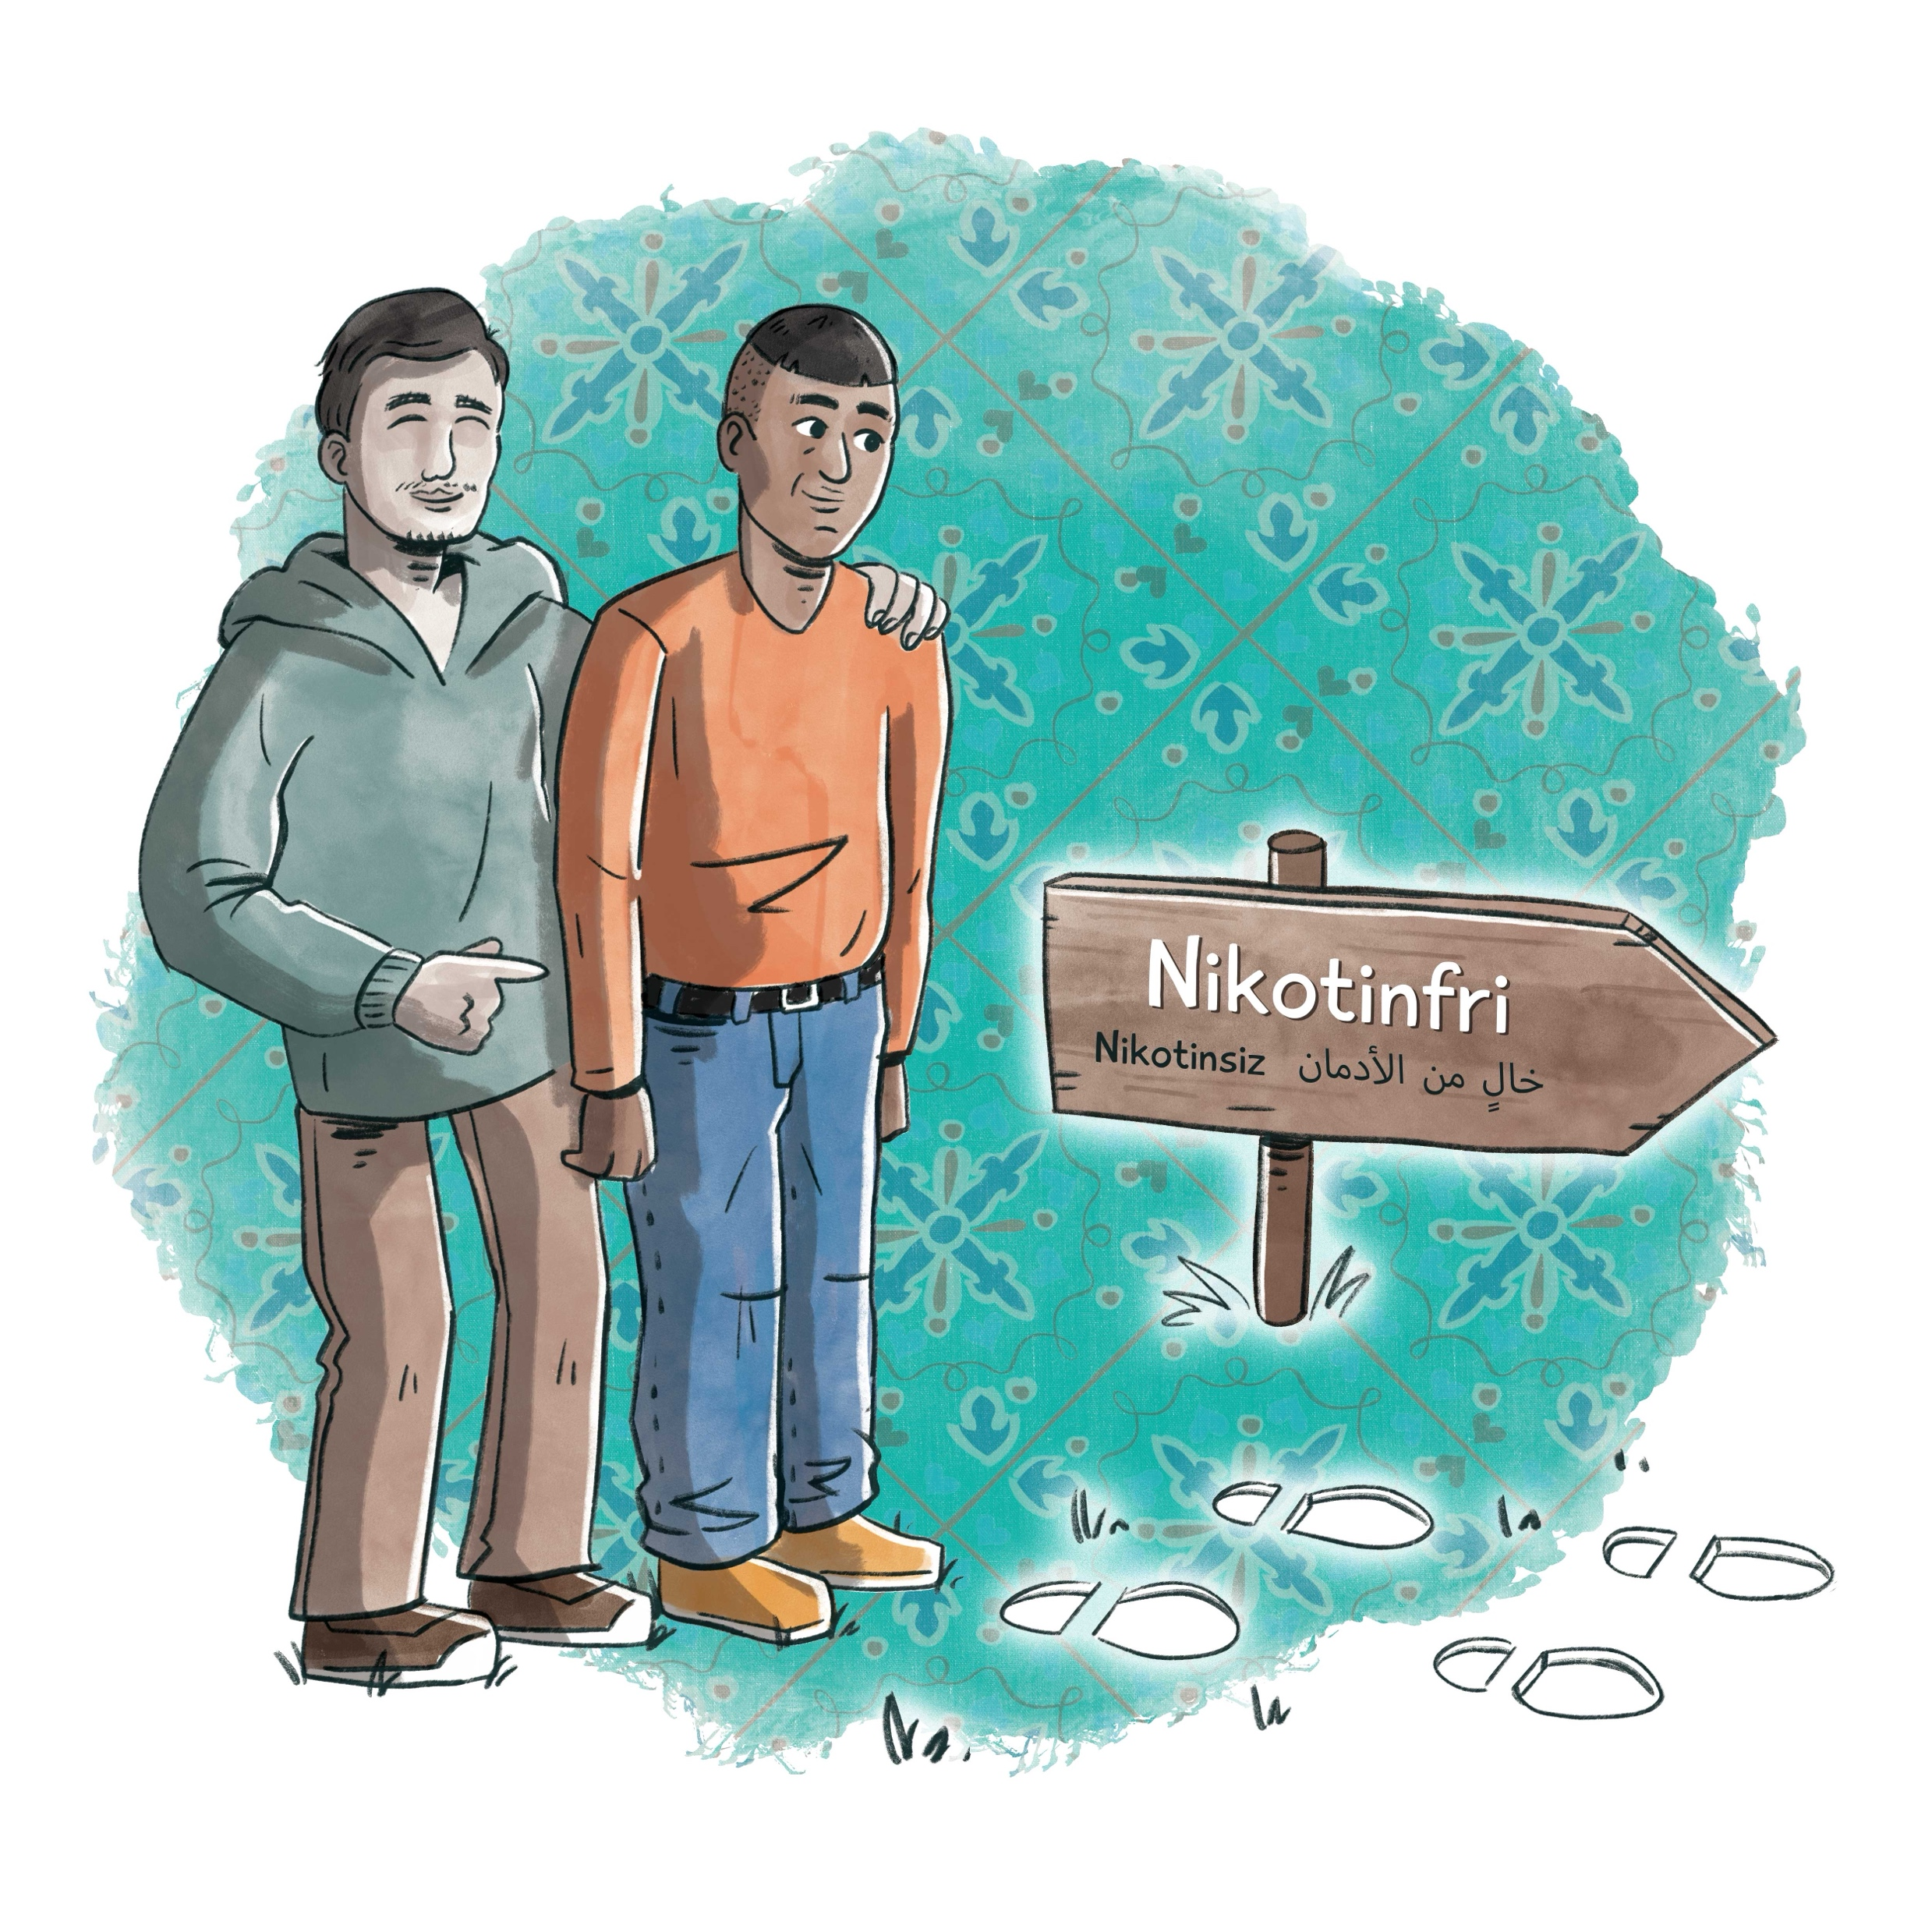
Støtte og opbakning
Hvor og hvornår har du brug for støtte?
Hvor kan du hente den støtte og opbakning, du har behov for?
Notes:
Støtte og opbakning
Hvor og hvornår har du brug for støtte?
Hvor kan du hente den støtte og opbakning, du har behov for?

Slide 29
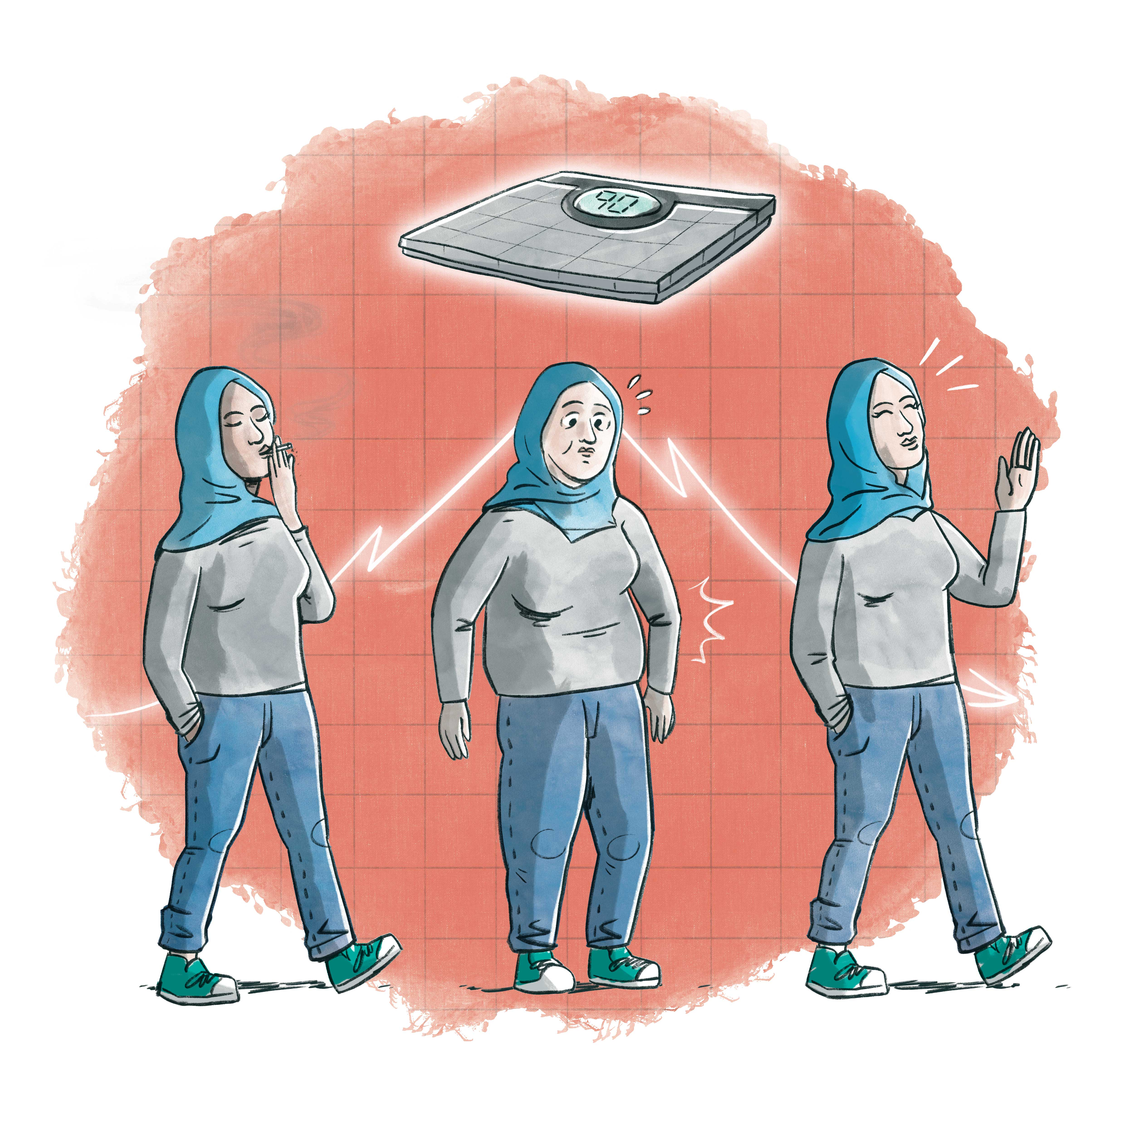
Vægt og nikotinstop
Oplever du, at din vægt er steget eller dit tøj strammer?
Hvad spiser du til morgenmad?
Hvad spiser du mellem måltiderne?
Er der vaner, du vil lave om på?
Notes:
Vægt og nikotinstop
Oplever du, at din vægt er steget eller dit tøj strammer?
Hvad spiser du til morgenmad?
Hvad spiser du mellem måltiderne?
Er der vaner, du vil lave om på?

Slide 30
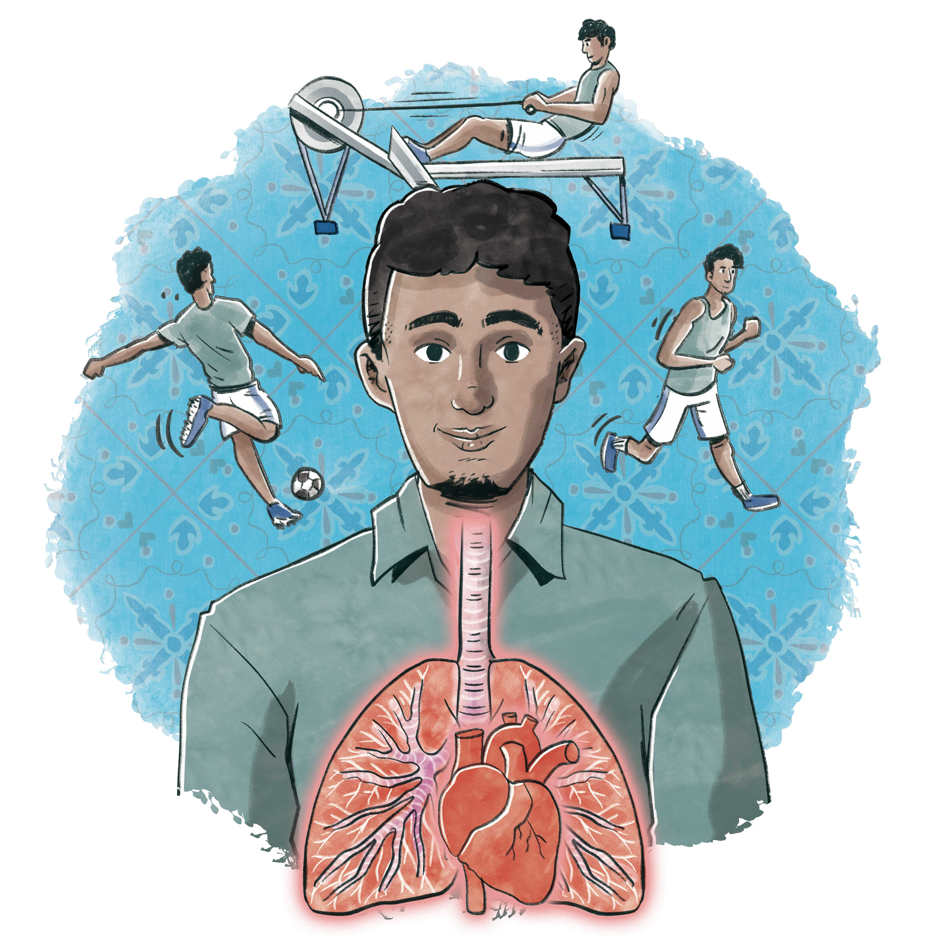
Nikotinstop og motion
Bevæger du dig dagligt?
Hvordan kan du evt. bevæge dig mere?
Har du tidligere gået til motion? Kunne du tænke dig at gøre det igen?
Notes:
Nikotinstop og motion
Bevæger du dig dagligt?
Hvordan kan du evt. bevæge dig mere?
Har du tidligere gået til motion? Kunne du tænke dig at gøre det igen?

Slide 31
6. mødegang
Notes:
6. mødegang

Slide 32
Velkommen
Dagens program
Runde
Fordele ved nikotinstop
Fastholdelse af nikotinstop og plan for udtrapning?
Afrunding
Notes:
Velkommen
Dagens program
Runde
Fordele ved nikotinstop
Fastholdelse af nikotinstop og plan for udtrapning?
Afrunding

Slide 33
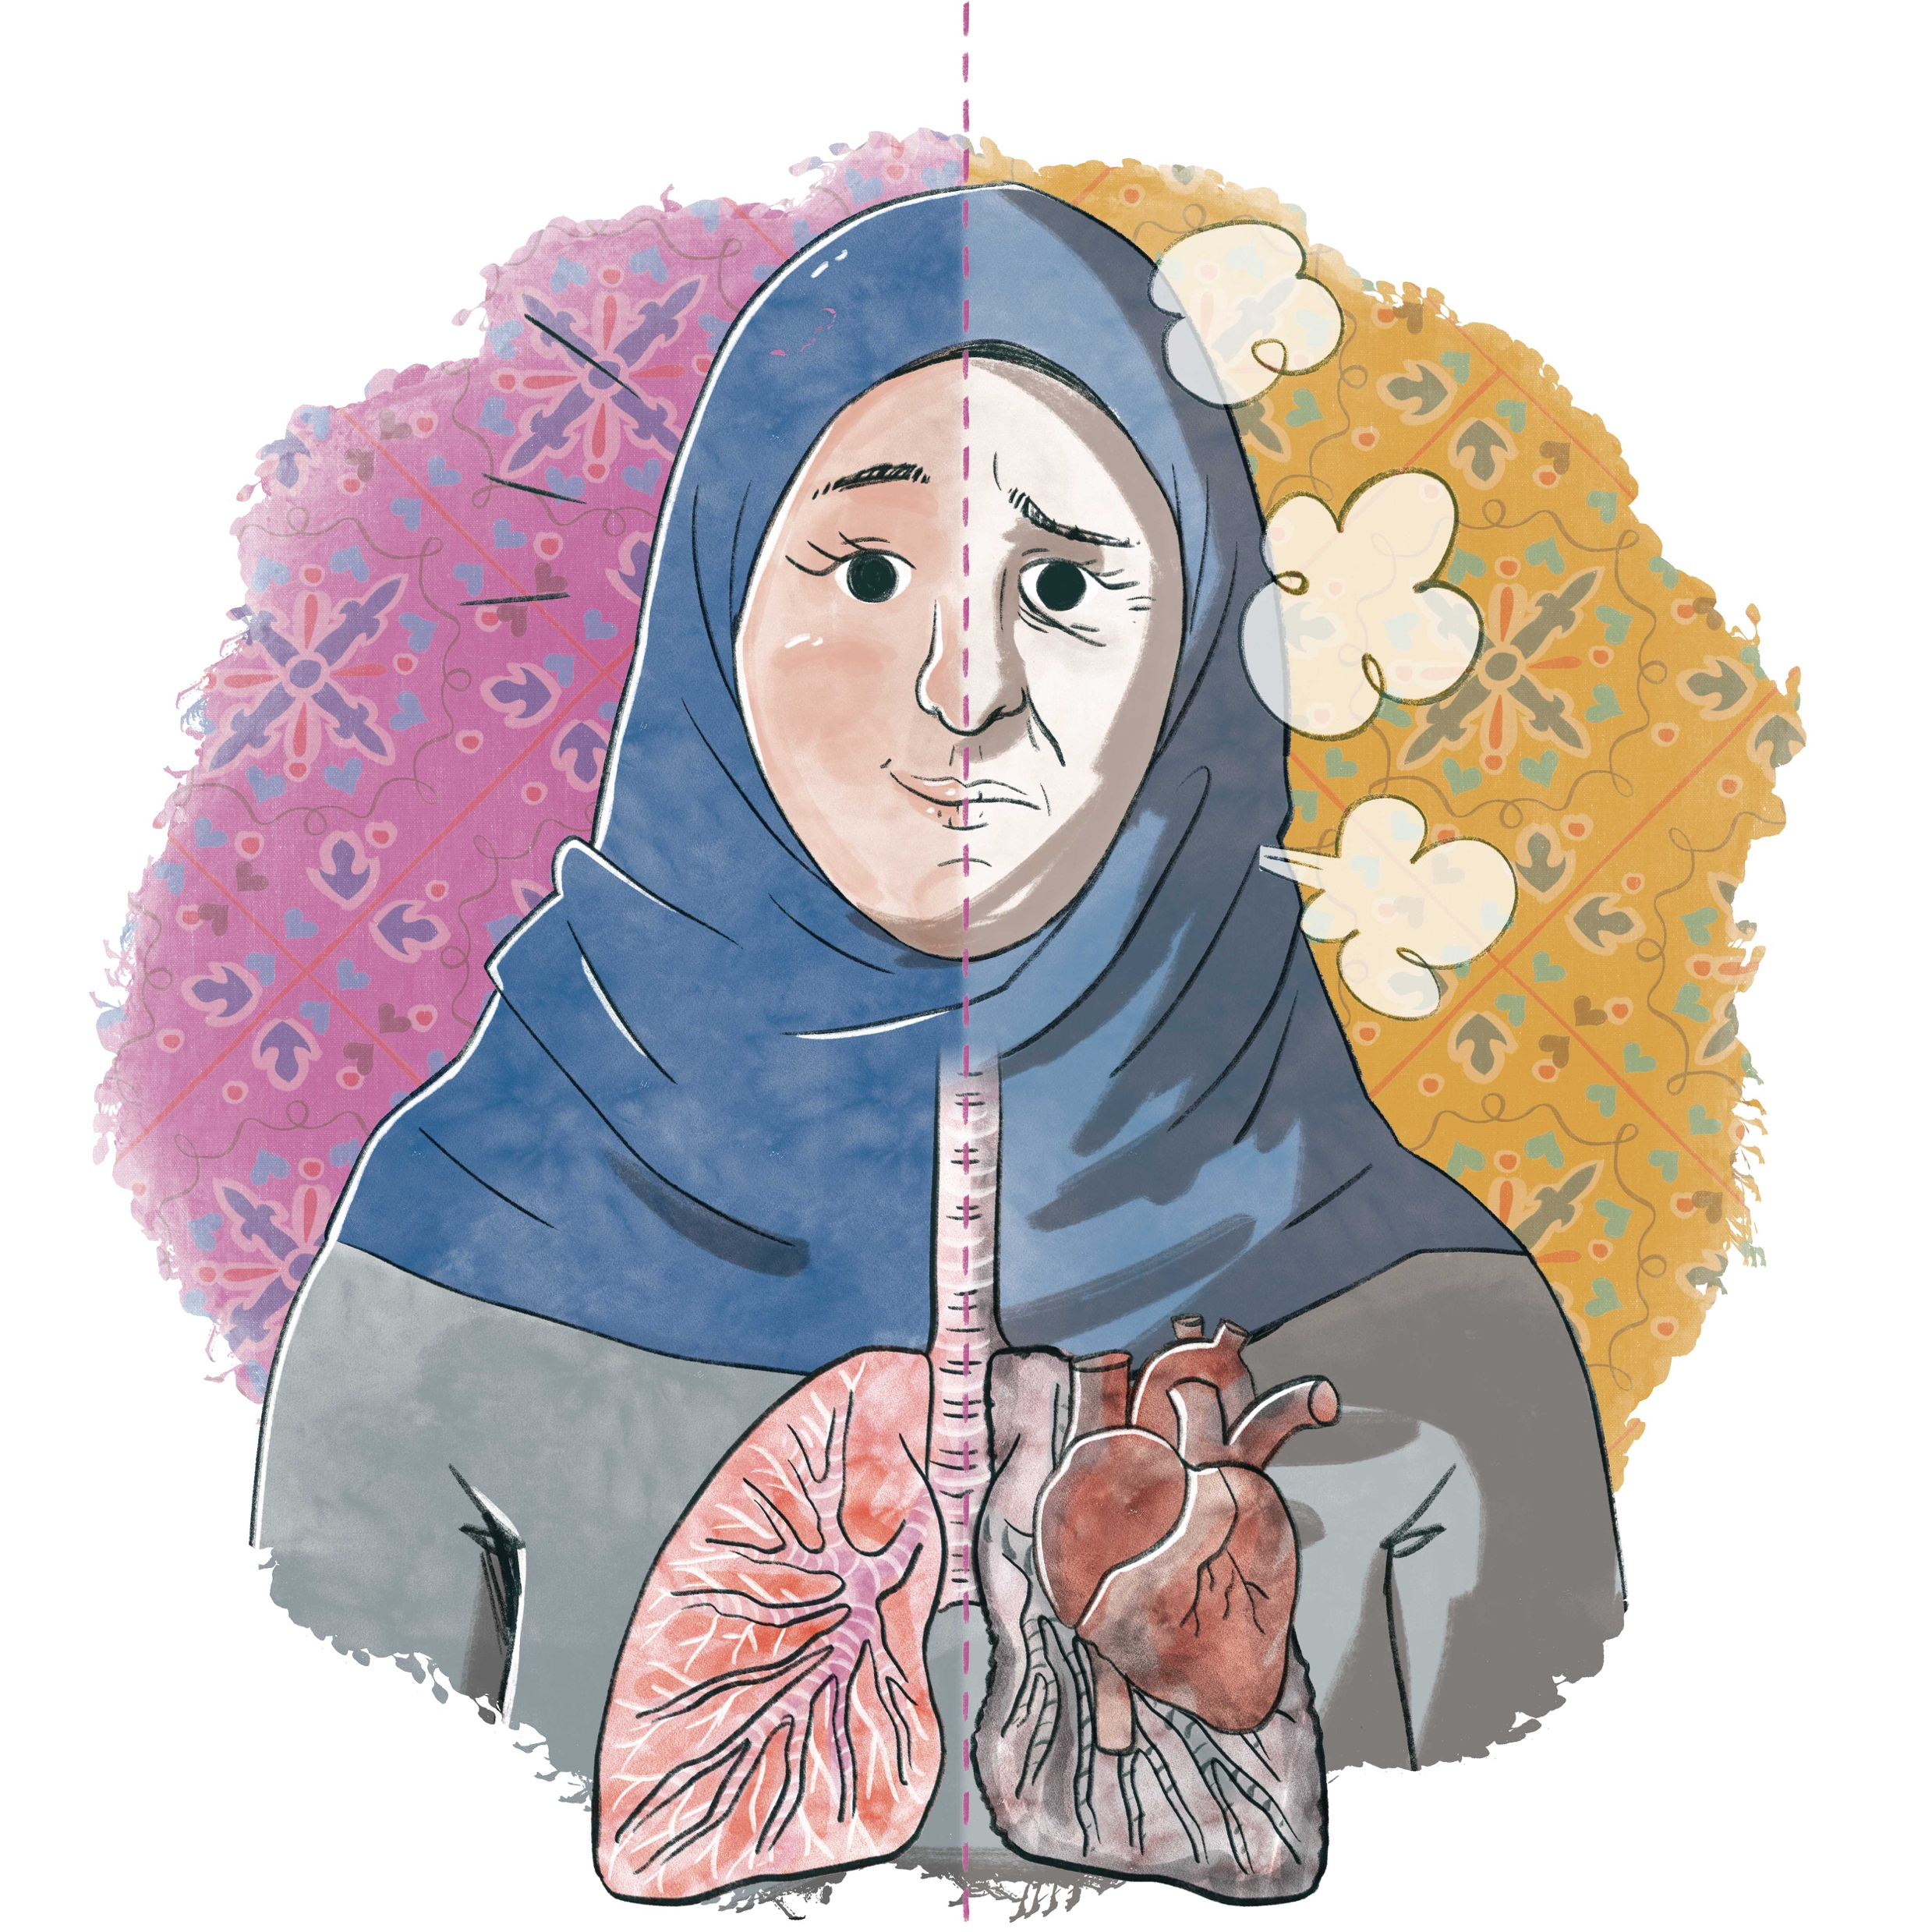
Fordele ved nikotinstop
Fordele ved ryge - og nikotinstop kan være:
mindre stress
bedre blodomløb
smukkere hud
bedre økonomi.
Hvilke fordele er vigtige for dig?
Notes:
Fordele ved nikotinstop
Fordele ved ryge - og nikotinstop kan være:
mindre stress
bedre blodomløb
smukkere hud
bedre økonomi.
Hvilke fordele er vigtige for dig?

Slide 34
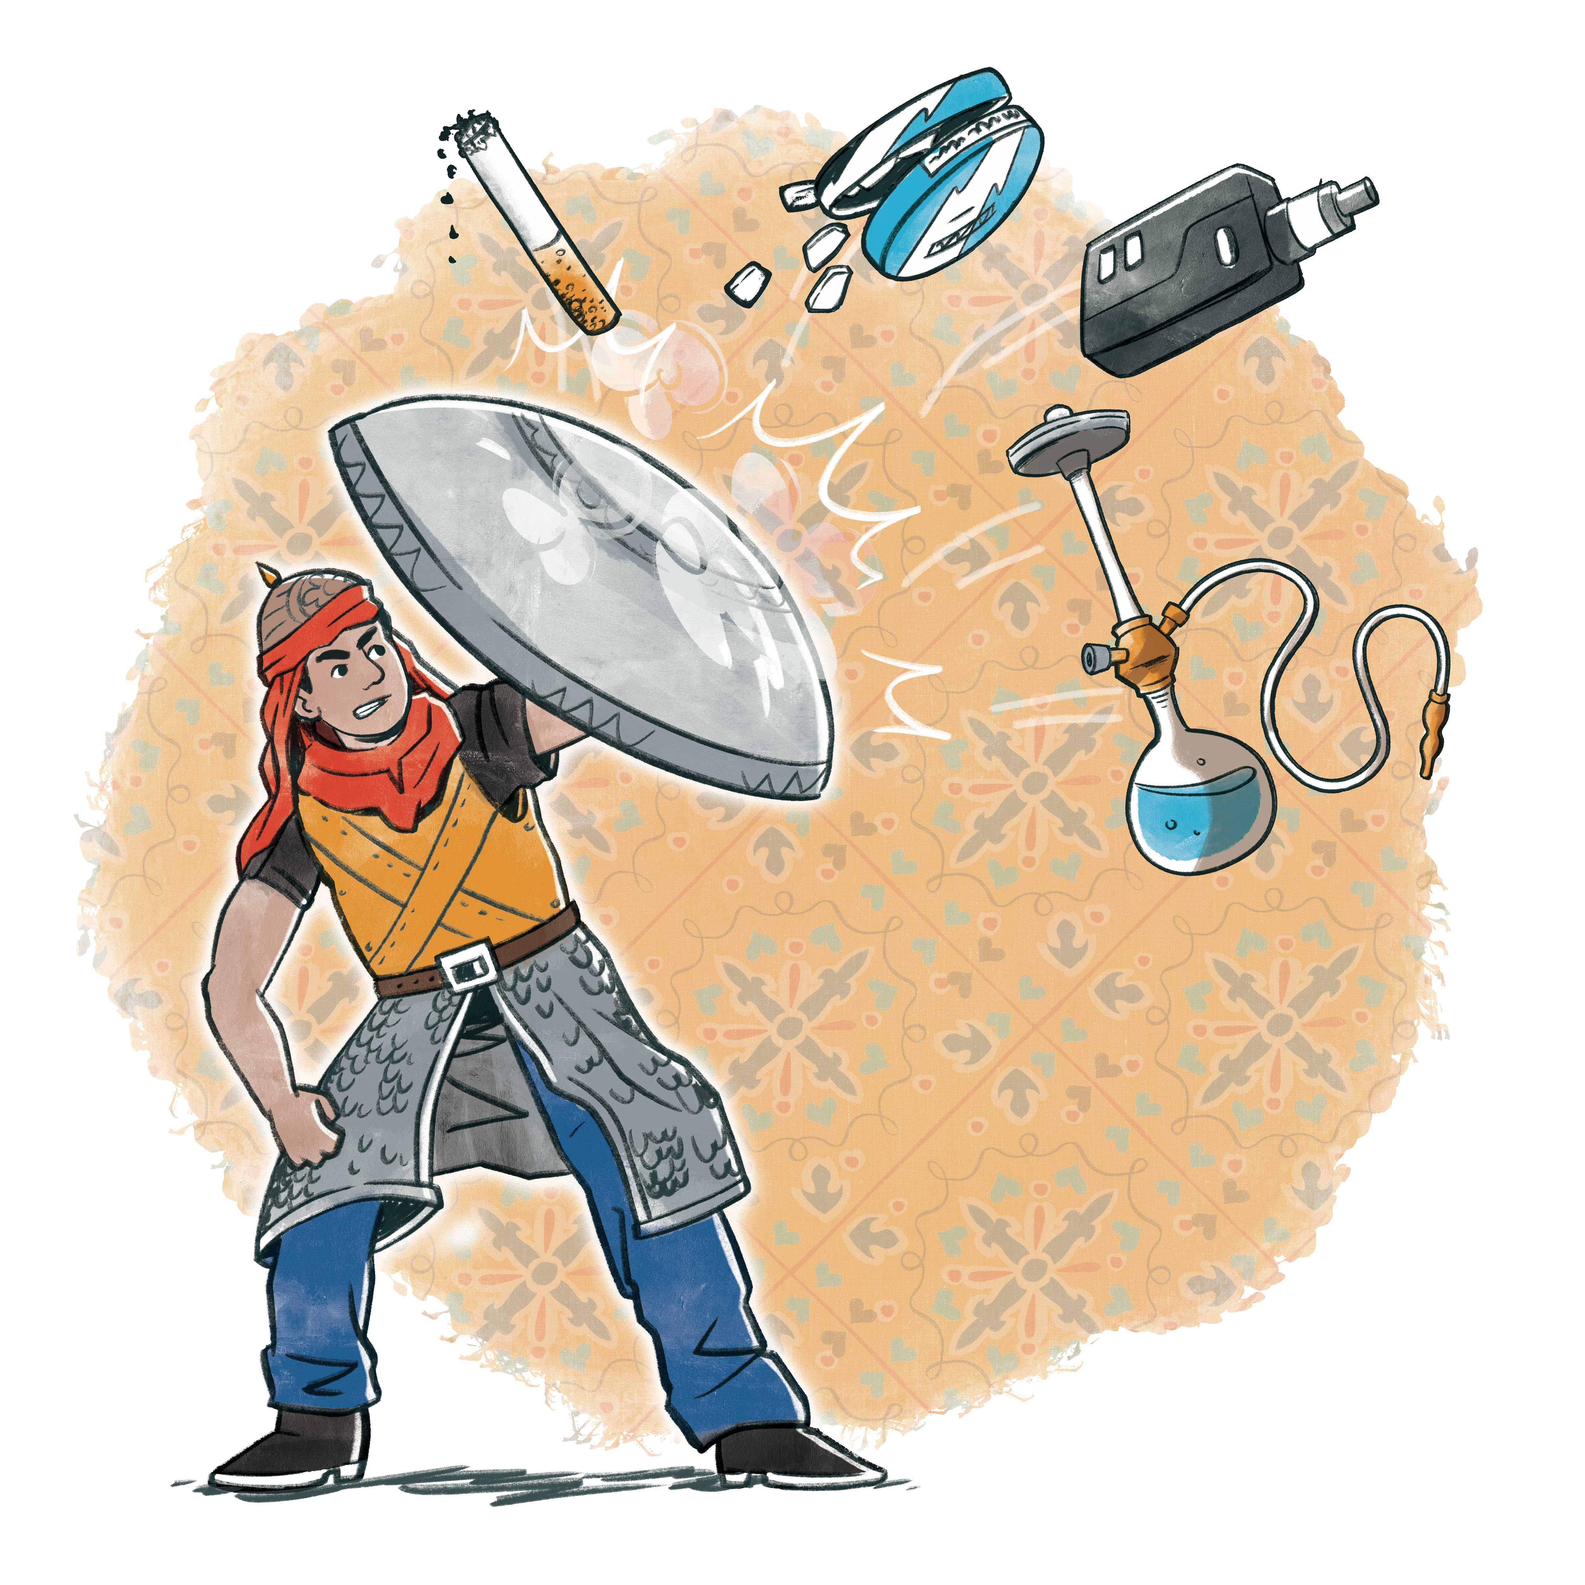
Fastholdelse
Hold fast i din vigtige beslutning!
Dine våben er dine gode erfaringer og redskaber.
"Brug dit skjold ”når det er svært til bryllupper, Eid, familieferie, begravelse andre svære situationer.
Hold ud, hold fast og stå fast på din beslutning om at være røg- og nikotinfri.
Notes:
Fastholdelse
Hold fast i din vigtige beslutning!
Dine våben er dine gode erfaringer og redskaber.
"Brug dit skjold ”når det er svært til bryllupper, Eid, familieferie, begravelse andre svære situationer.
Hold ud, hold fast og stå fast på din beslutning om at være røg- og nikotinfri.

Slide 35

Afrunding
Tillykke
Røg- og
nikotinfrit liv
Notes:
Afrunding
Tillykke
Røg- og nikotinfrit liv

